Slide 1
线上性能问题分析

Slide 2
怎样解决性能问题
1 使用场景、技术性能需求 比如 调用量 增长预计 数据量 计算量 一致性…
2 架构(高可用 高性能 可扩展)、设计、算法
3 技术选型、团队成员掌握情况 java/C/python/scala/nodejs spring Akka/ Netty/Kafka ActiveMQ/Dubbo Thrift/Solr ES/Mysql Maria Mongo Redis Memcached/ Hadoop zookeeper spark pig hive hbase cassandra
4 实现 编码 类库
5 测试 性能测试 相关运维参数 系统瓶颈 设计验证***
6 部署 运维 监控(日志 webconsole telnet端口 jmx)
7 出问题 最好的时自动解决。 人工查原因 看统计 看日志 看系统状态 分析判断 验证 解决。

Slide 3
不同层的技术知识
整体架构和设计
业务实现 和 技术选型框架和类库等 比如Redis Memcached Mysql Maria MongoDB Solr …
Java JVM /Python/C …等的 内存管理 多线程管理(包括锁实现等) 网络通信…
网络协议 TCP UDP IP
Linux 内存管理、CPU调度、文件系统、网络实现
硬件层 多CPU多核结构 磁盘优缺点…
需要团队配合

Slide 4
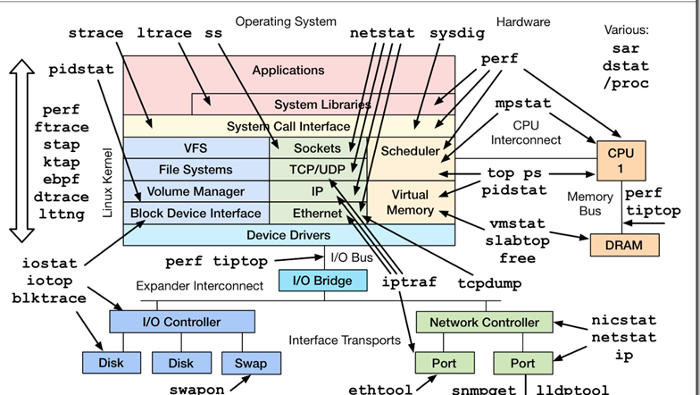
Linux Performance Observability Tools.

Slide 5
线上问题实际案例
1 Memcached 池失效 Java DirectMemory 日志显示内存溢出(超过8G) 发现 网络连接总是重建 旧的客户端库日志不全，换库以后反序列化失败 检查代码 发现反序列化失败后 连接被关闭
2 Rhea连接频繁中断 Java Heap中几十万的socket对象 日志发现rhea池资源总是自动收缩 重复建立 最终发现maxidle 设置过低
3 Medusa GC过于频繁 top和jstack 后分析 发现cpu高时 基本都在gc。 监控预发布环境，部分接口调用一次 占内存10M。 发现初始javaHEAP大小过低。新生代仅70M, 高峰期自动扩展到1G 晚上高峰期 每秒GC 10次到30次 耗时200ms以上 出问题时预计更高 调整-Xms 到2G 高峰期耗时小于60ms

Slide 6
Java JVM
/usr/local/medusa/bin/dump.sh Top Jstack Jstat Jmap lsof netstat free nload iftop
以 /space/medusa_log/dump/20150610170313为例 cat jstack-17870.dump | ~/tools/analyze_jstack.py | less ~/tools/getHighCpuThreadStack.sh
其他工具 hprof, jvisualvm, btrace jmap&jhat
推荐看看 http://my.oschina.net/feichexia/blog/196575 Qcon 4月24日 1.秦迪-微博在大规模、高负载系统中的典型问题 http://www.cubrid.org/blog/dev-platform/understanding-java-garbage-collection/

